Slide 1


ĐẠI HỌC CÔNG NGHIỆP HÀ NỘI
KHOA CÔNG NGHỆ THÔNG TIN
ĐỀ TÀI: XÂY DỰNG TRANG WEB QUẢN LÝ KHO HÀNG SỬ DỤNG ASP.NET CORE VÀ ANGULAR
CBHD: TS. Nguyễn Mạnh Cường
Sinh viên: Nguyễn Phúc Hưng
Mã sinh viên: 2020601350
Hà Nội, ngày 26 tháng 12 năm 2024
1

Slide 2
Tổng quan về đề tài
1
NỘI DUNG
Mục tiêu đề tài
2
CHÍNH
Phân tích thiết kế hệ thống
3
4
Hạn chế và hướng phát triển
5
Demo Sản Phẩm

Slide 3
TỔNG QUAN
VỀ ĐỀ TÀI
1
Phần 01 :
Đồ án tốt nghiệp
Notes:
3

Slide 4
1. Lý do chọn đề tài
- Với bất cứ doanh nghiệp vừa và nhỏ nào, việc quản lý kho hàng là 1 công việc rất quan trọng và tốn thời gian và nhân lực. Việc quản lý tốt kho hàng sẽ giúp doanh nghiệp đưa ra các quyết định kinh doanh, nhập/ xuất hàng hóa. Ngoài ra, quản lý tốt kho hàng sẽ giúp tiết kiệm thời gian, chi phí nhân lực và tránh các sai sót.
Nhiều doanh nghiệp muốn có cho mình những giải pháp công nghệ cho việc quản lý kho hàng của mình.
Xu hướng xây dựng Website cũng sẽ thay đổi, yêu cầu phải sử dụng những công nghệ mới mang tính ổn định hơn, nhanh và mạnh mẽ hơn.
Notes:
4

Slide 5
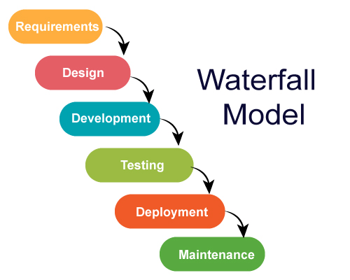
QUY TRÌNH PHÁT TRIỂN PHẦN MỀM
Notes:
MVC (Model – View - Controller) là một design partern đã tồn tại rất lâu trong ngành công nghệ phần mềm. Một ứng dụng viết theo mô hình MVC sẽ bao gồm 3 thành phần tách biệt nhau đó là Model, View, Controller
mô hình MVC giúp tách biệt 3 tầng trong mô hình lập trình web, vì vậy giúp tối ưu ứng dụng, dễ dàng thêm mới và chỉnh sửa code hoặc giao diện.
Model (dữ liệu), View (giao diện) và Controller (bộ điều khiển).
Model: ở phần trước mình đã nhắc lại cho các bạn về 3 tầng trong mô hình
View: là tầng giao diện, hiển thị dữ liệu được truy xuất từ tầng model
Controller: đây là tầng giúp kết nối giữa tầng model và tầng view trong mô hình MVC, có nghĩa là nếu phía client yêu cầu hiển thị dữ liệu thì controller gọi giữ liệu từ model và trả về cho view vì view tương tác trực tiếp với client
Cơ chế hoạt động
User gửi 1 yêu cầu tới server bằng cách truyền vào 1 URL trong browser
Yêu cầu đó được gửi tới controller đầu tiên, controller sẽ xử lý yêu cầu, nếu yêu cầu cần truy xuất dữ liệu thì controller sẽ chuyển qua tầng model
Tại tầng model, dữ liệu được truy xuất từ database và sau đó truyền qua view thông qua controller
Controller sẽ giúp dữ liệu được chuyển từ model qua view
View là tầng cuối cùng giao tiếp với User, mọi dữ liệu sẽ được hiển thị cho User thông qua tầng View
Microsoft sql server
User gửi 1 yêu cầu tới server bằng cách truyền vào 1 URL trong browser
Yêu cầu đó được gửi tới controller đầu tiên, controller sẽ xử lý yêu cầu, nếu yêu cầu cần truy xuất dữ liệu thì controller sẽ chuyển qua tầng model
Tại tầng model, dữ liệu được truy xuất từ database và sau đó truyền qua view thông qua controller
Controller sẽ giúp dữ liệu được chuyển từ model qua view
View là tầng cuối cùng giao tiếp với User, mọi dữ liệu sẽ được hiển thị cho User thông qua tầng View

Slide 6
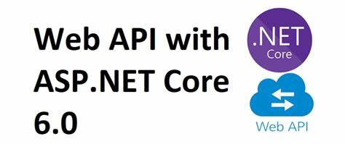


CÔNG NGHỆ VÀ NGÔN NGỮ SỬ DỤNG
Nâng cao trải nghiệm người dùng
Tăng tính bảo mật
Tính ổn định và mạnh mẽ nhờ các FRAMEWORK mang lại
Notes:
MVC (Model – View - Controller) là một design partern đã tồn tại rất lâu trong ngành công nghệ phần mềm. Một ứng dụng viết theo mô hình MVC sẽ bao gồm 3 thành phần tách biệt nhau đó là Model, View, Controller
mô hình MVC giúp tách biệt 3 tầng trong mô hình lập trình web, vì vậy giúp tối ưu ứng dụng, dễ dàng thêm mới và chỉnh sửa code hoặc giao diện.
Model (dữ liệu), View (giao diện) và Controller (bộ điều khiển).
Model: ở phần trước mình đã nhắc lại cho các bạn về 3 tầng trong mô hình
View: là tầng giao diện, hiển thị dữ liệu được truy xuất từ tầng model
Controller: đây là tầng giúp kết nối giữa tầng model và tầng view trong mô hình MVC, có nghĩa là nếu phía client yêu cầu hiển thị dữ liệu thì controller gọi giữ liệu từ model và trả về cho view vì view tương tác trực tiếp với client
Cơ chế hoạt động
User gửi 1 yêu cầu tới server bằng cách truyền vào 1 URL trong browser
Yêu cầu đó được gửi tới controller đầu tiên, controller sẽ xử lý yêu cầu, nếu yêu cầu cần truy xuất dữ liệu thì controller sẽ chuyển qua tầng model
Tại tầng model, dữ liệu được truy xuất từ database và sau đó truyền qua view thông qua controller
Controller sẽ giúp dữ liệu được chuyển từ model qua view
View là tầng cuối cùng giao tiếp với User, mọi dữ liệu sẽ được hiển thị cho User thông qua tầng View
Microsoft sql server
User gửi 1 yêu cầu tới server bằng cách truyền vào 1 URL trong browser
Yêu cầu đó được gửi tới controller đầu tiên, controller sẽ xử lý yêu cầu, nếu yêu cầu cần truy xuất dữ liệu thì controller sẽ chuyển qua tầng model
Tại tầng model, dữ liệu được truy xuất từ database và sau đó truyền qua view thông qua controller
Controller sẽ giúp dữ liệu được chuyển từ model qua view
View là tầng cuối cùng giao tiếp với User, mọi dữ liệu sẽ được hiển thị cho User thông qua tầng View

Slide 7
CHỨC NĂNG
Quản lý:
Lịch sử nhập, xuất
Quản lý theo dõi công việc
Quản lý báo giá
Quản lý file tài liệu
Đăng nhập
Đăng xuất
Kế toán:
Dashboard
Quản lý hàng hóa
Quản lý mã QR
Lịch sử nhập xuất
Nhập/ xuất hàng hóa
Đăng nhập, đăng xuất
Notes:
7

Slide 8
CHỨC NĂNG
Công nhân:
Quản lý mã QR
Nhập/ xuất hàng hóa
Đăng nhập, đăng xuất
Quản trị viên:
Dashboard
Quản lý hàng hóa
Quản lý mã QR
Lịch sử nhập, xuất
Nhập/ xuất hàng hóa
Quản lý báo giá
Quản lý file tài liệu
Quản lý theo dõi công việc
Quản lý tài khoản
Đăng nhập
Đăng xuất
Notes:
8

Slide 9
MỤC TIÊU CỦA
ĐỀ TÀI
1
Phần 02 :
Đồ án tốt nghiệp
Notes:
để giải quyết vấn đề cấp thiết ở trên e đã đặt ra các mục tiêu cụ thể như sau
9

Slide 10
MỤC TIÊU ĐỀ TÀI
Giảm sai sót trong quản lý
Dễ dàng tìm kiếm, chỉnh sửa, theo dõi hàng hóa trong kho.
Theo dõi công việc, báo giá
Hỗ trợ theo dõi tiến độ công việc, thông tin trả hàng.
Thống kê
Thống kê tổng quan về kho hàng.
Chuyên nghiệp hóa trong việc quản lý
Nâng cao hiệu quả làm việc.
Notes:
10

Slide 11
PHÂN TÍCH THIẾT KẾ
HỆ THỐNG
1
Phần 03 :
Đồ án tốt nghiệp
Notes:
11

Slide 12
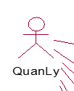

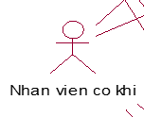

SƠ ĐỒ CÁC ACTOR CỦA HỆ THỐNG
STT | Tên Actor | Chức năng
1 |  | Nhân viên quản lý công việc, báo giá, nhập xuất.
2 |  | Kế toán có thể thống kê hàng hóa, mã QR hàng hóa, thực hiện việc nhập, xuất, đơn hàng
3 |  | Nhân viên cơ khí chuyên gia công cơ khí thủ công (hàn, xì, khoan,..) hoặc thực hiện gia công với các máy móc hiện đại (máy cắt CNC, máy cắt plasma,…)
4 |  | Quản trị viên của hệ thống, có thể thực hiện tất cả các chức năng có trong trang web cũng như quản lý tài khoản người dùng.
Notes:
12

Slide 13
SƠ ĐỒ USECASE TỔNG QUÁT
Quản lý | Kế toán | Nhân viên cơ khí | Admin
Lịch sử nhập xuất | Dashboard | Quản lý mã QR | Tất cả các use case
Quản lý theo dõi công việc | Quản lý hàng hóa | Nhập, xuất hàng hóa
Quản lý báo giá | Quản lý mã QR | Đăng nhập
Quản lý file tài liệu | Lịch sử nhập xuất | Đăng xuất
Đăng nhập | Nhập, xuất hàng hóa
Đăng xuất | Đăng nhập
 | Đăng xuất
Notes:
13

Slide 14
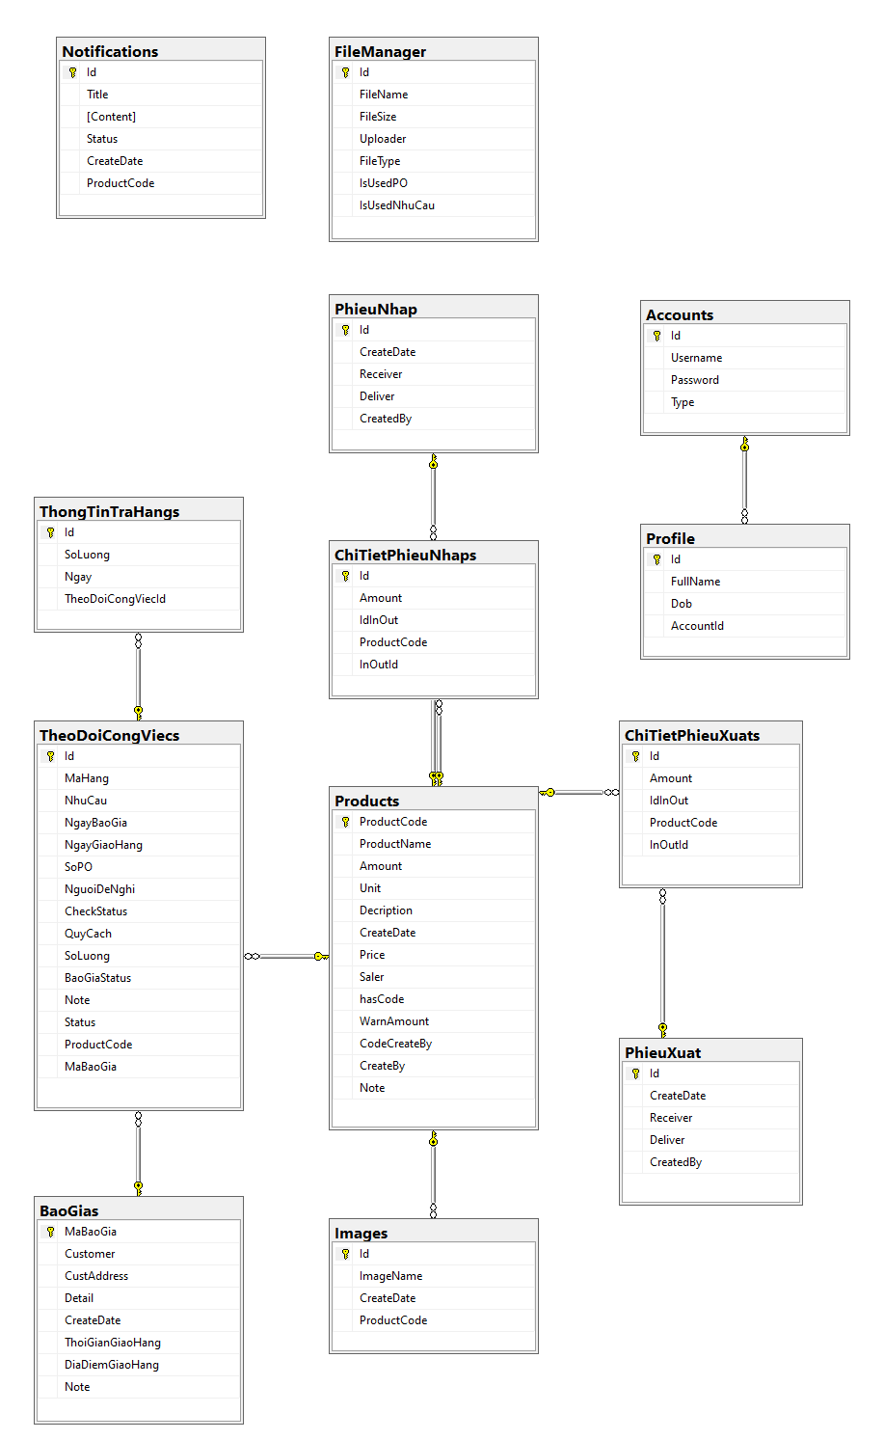
CƠ SỞ DỮ LIỆU
Notes:
14

Slide 15
HẠN CHẾ
&
HƯỚNG PHÁT TRIỂN
ĐỀ TÀI
1
Phần 04 :
Đồ án tốt nghiệp
Notes:
15

Slide 16
Hạn chế
Trang web vẫn còn thiếu chức năng, chưa hoàn thiện như: - Xuất file excel phiếu theo dõi công việc.
- Xuất file excel báo giá.
1
Có hiện tượng phản hồi chậm khi sử dụng trên firefox
Thiếu các biểu đồ cho việc thống kê, tổng hợp.
2
3

Slide 17



Hướng phát triển đề tài
Phát triển thêm nhiều chức năng của website như: Xuất file excel báo giá, phiếu theo dõi công việc. Tối ưu hóa tốc độ thực thi của hệ thống
Thay đổi giao diện cho website thân thiện với người dùng hơn và thêm chức năng, tăng khả năng bảo mật.
Chỉnh sửa trang web để có thể lưu những thông tin chi tiết hơn về hàng hóa và khách hàng.
Đồ án tốt nghiệp

Slide 18
1
Phần 05 :
DEMO SẢN PHẨM
Đồ án tốt nghiệp
Notes:
18

Slide 19

THANK YOU
FOR WATCHING
Em xin chân thành cảm ơn hội đồng thầy cô đã lắng nghe và theo dõi bài thuyết trình của em.
Notes:
19

